Slide 1
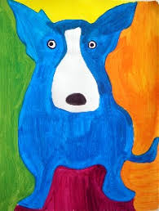
Comme chien bleu….
Colorie ton magnifique chien comme la couverture du livre « chien bleu » de Nadja , école des loisirs

Slide 2
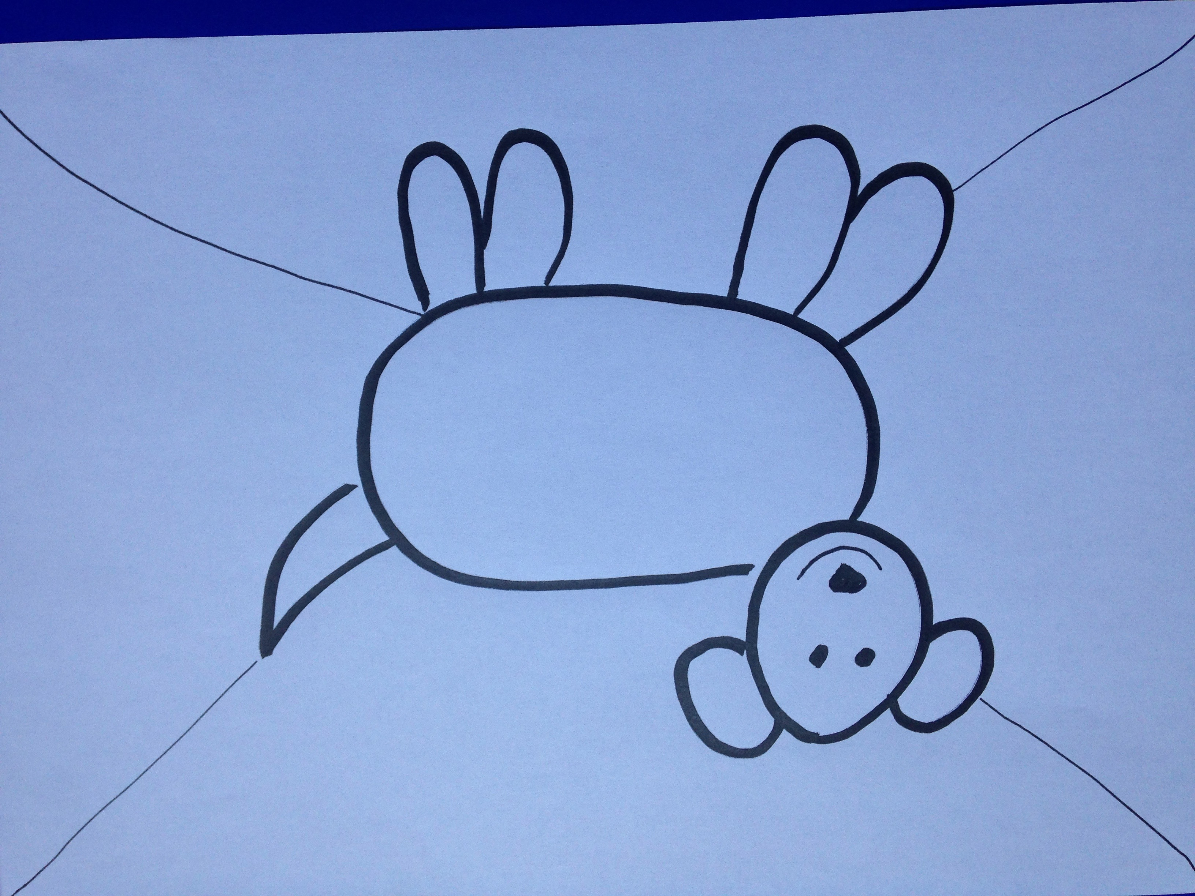
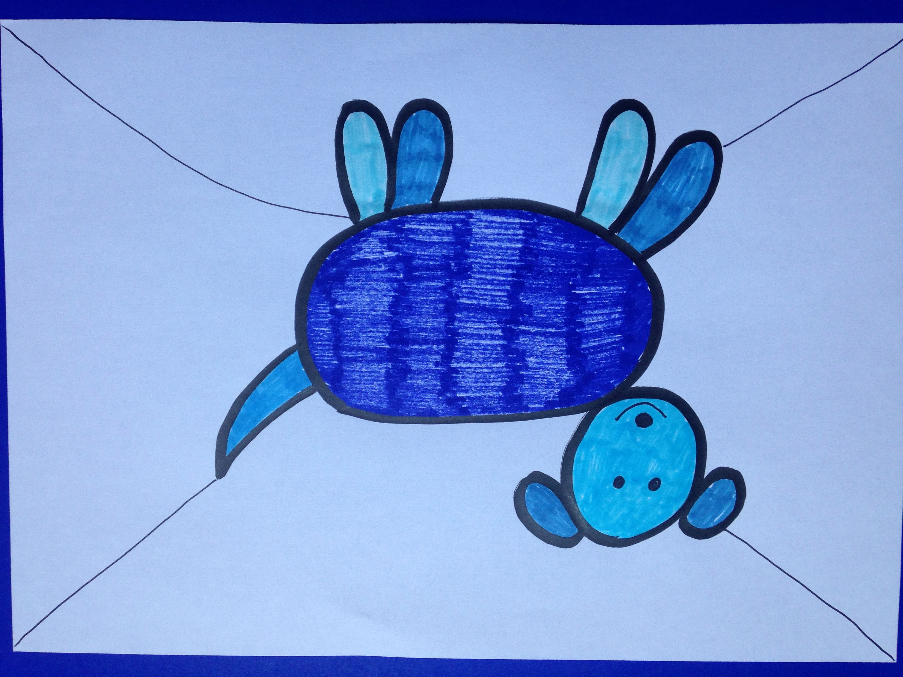
Etape 1: divise le contour de ton dessin en quatre parties
Etape 2: colorie ton chien en bleu, tu peux utiliser différents tons de bleu

Slide 3
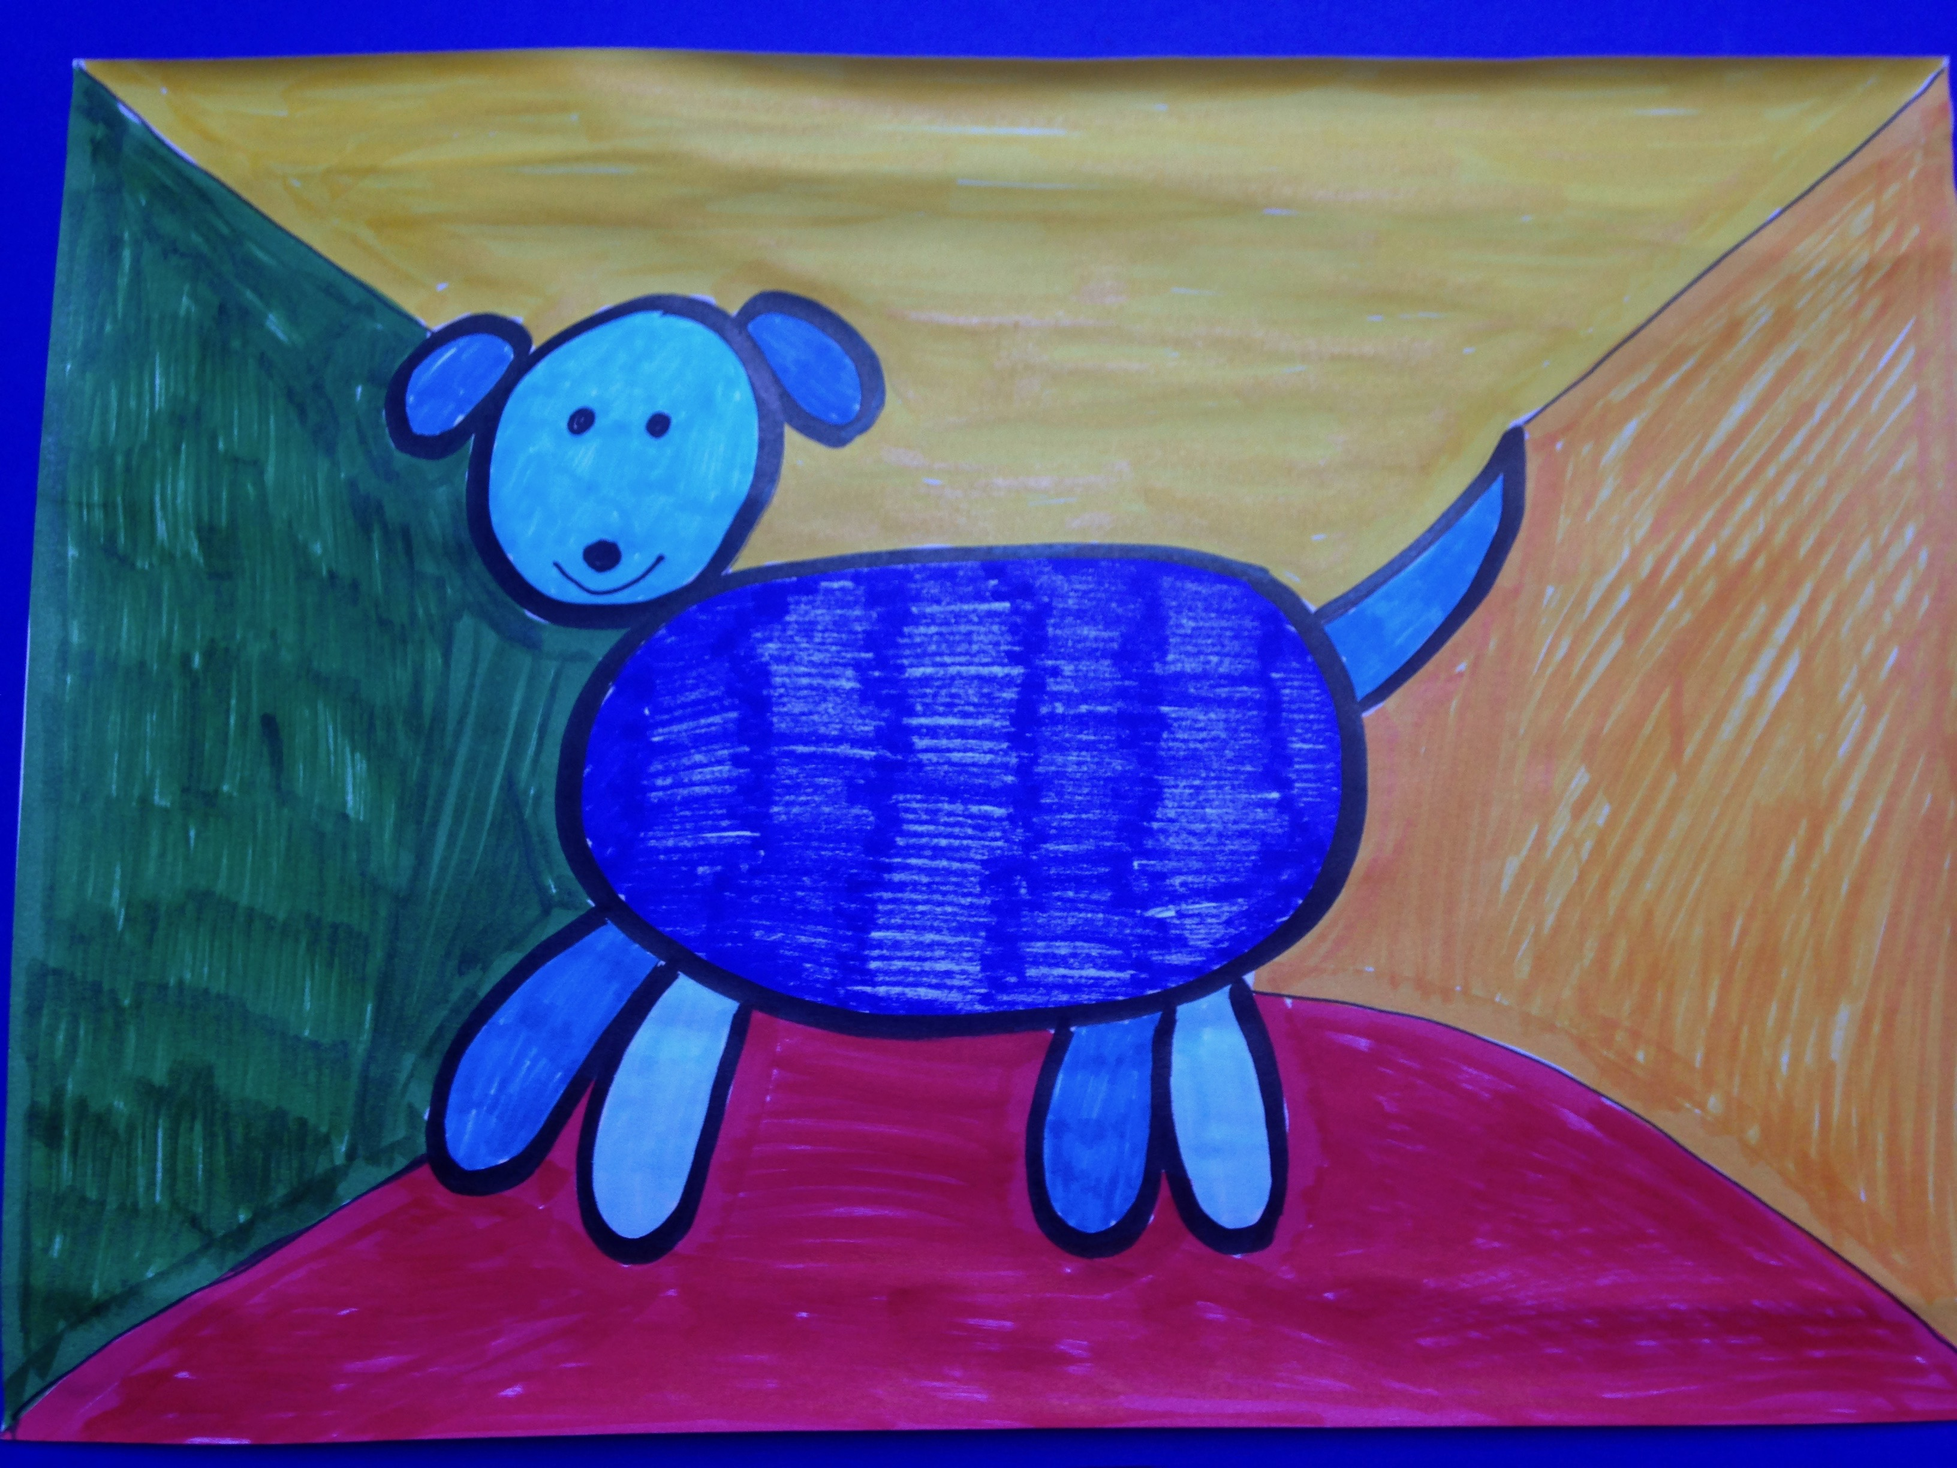
Et voilà un magnifique chien bleu!

